Slide 1


人工智能基础
第3章 有信息搜索
授课教师：李静瑶

Slide 2
目 录
1
贪心最佳优先搜索
2
A*搜索
3
内存受限搜索
4
启发式函数
Notes:
启发式搜索，又称 有信息搜索

Slide 3
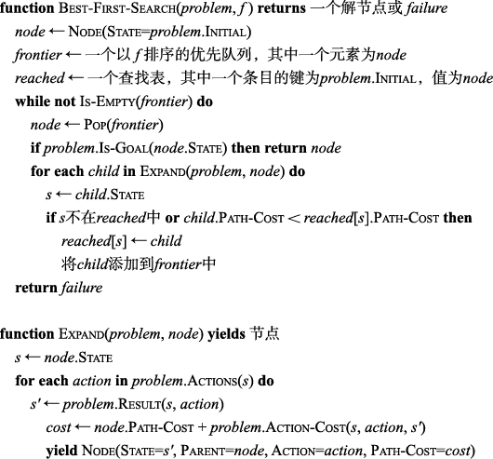
1
贪心最佳优先搜索
最佳优先搜索

Slide 4
1
贪心最佳优先搜索
一致代价搜索，扩展路径代价g(n)最小的节点
g(n)是从开始节点到当前节点n的实际路径代价
贪心最佳优先搜索，扩展启发式函数h(n)最小的节点
h(n)是从当前节点n到目标节点的最小路径代价的估计值（启发式函数），若n为目标节点，则h(n)=0
Notes:
启发式信息无法从问题本身得到

Slide 5
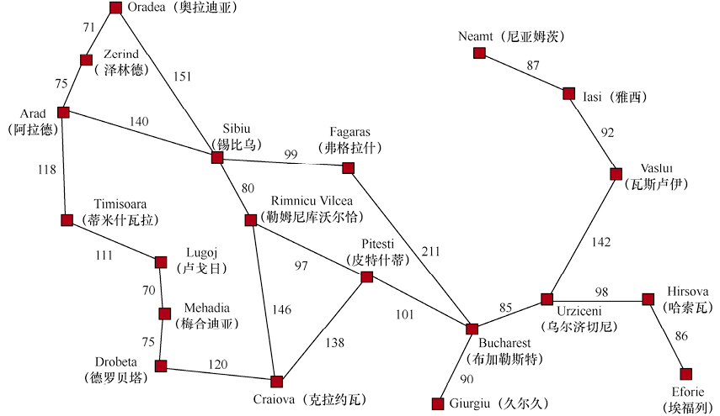
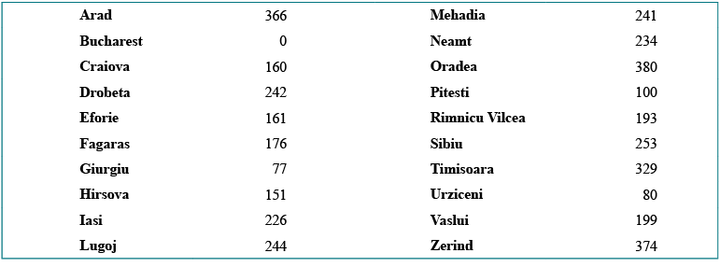
1
贪心最佳优先搜索
贪心最佳优先搜索
扩展看起来最接近目标的节点, f(n) = h(n)
Notes:
启发式
每次迭代中，都会做出在当前看来最优的选择（最接近目标的）
导致贪心算法在全局意义上可能产生比谨慎的算法更糟糕的结果

Slide 6
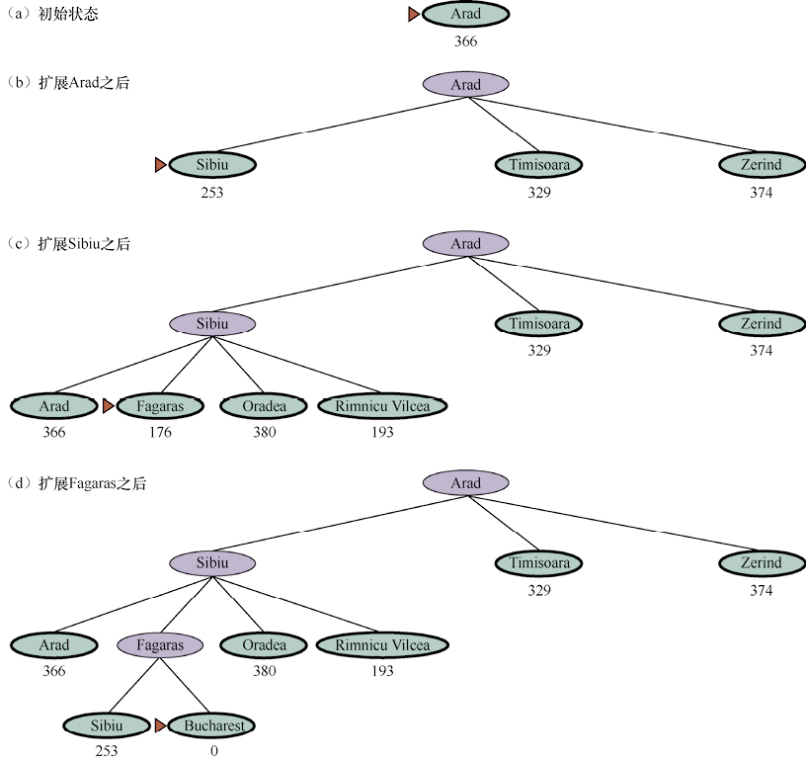
1
贪心最佳优先搜索

Slide 7
1
贪心最佳优先搜索
Notes:
非最优
只做出在当前看来是最优的动作，导致在全局意义上产生更糟糕的结果

Slide 8
1
贪心最佳优先搜索
不足之处
贪心最佳优先搜索不是最优的
启发函数代价最小化这一目标会对错误的起点比较敏感
贪心最佳优先搜索是不完备的。可能沿着一条无限的路径走下去而不回来做其它的选择尝试，因此无法找到最佳路径这一答案

Slide 9
2
A*搜索
评估函数 f(n) = g(n) + h(n)
g(n)是从开始节点到当前节点n的实际代价
h(n)是从当前节点n到目标节点的最优解的估计代价
f(n)是经过节点n的最优解的估计代价
当前最小代价开销
后续最小代价开销
Notes:
最优解：最短路径

Slide 10
2
A*搜索
A*搜索

Slide 11
2
A*搜索
A*搜索
7
D
C
2
6
G
S
A
起点
5
3
3
4
2
3
终点
F
E
B
T
h(S)=6 h(C)=8
h(A)=3 h(D)=13
h(B)=1 h(E)=4
h(F)=7
h(G)=12
h(T)=0

Slide 12
2
A*搜索
7
D
C
2
6
G
S
A
起点
5
3
3
4
2
3
终点
F
E
B
T
h(S)=6 h(C)=8
h(A)=3 h(D)=13
h(B)=1 h(E)=4
h(F)=7
h(G)=12
h(T)=0

Slide 13
2
A*搜索
A*搜索
S
1
7
D
C
3
2
6
2
2
6
f=7
f=9
G
S
A
E
C
f=10
A
起点
5
3
3
4
4
2
3
2
F
E
B
T
终点
3
f=14
F
S
B
f=6
3
h(S)=6 h(C)=8
h(A)=3 h(D)=13
h(B)=1 h(E)=4
h(F)=7
h(G)=12
h(T)=0
4
E
T
f=8

Slide 14
2
A*搜索
A*: f(n)=g(n)+h(n)

Slide 15
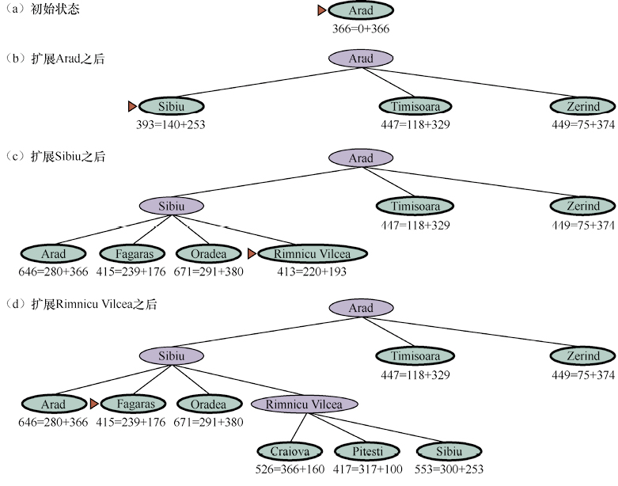
2
A*搜索

Slide 16
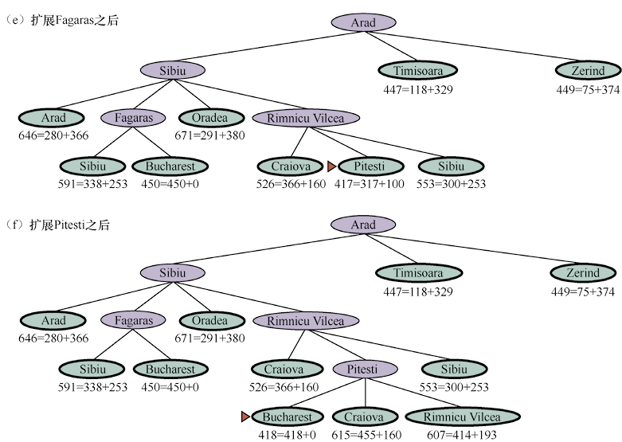
2
A*搜索

Slide 17
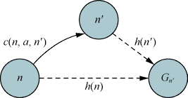
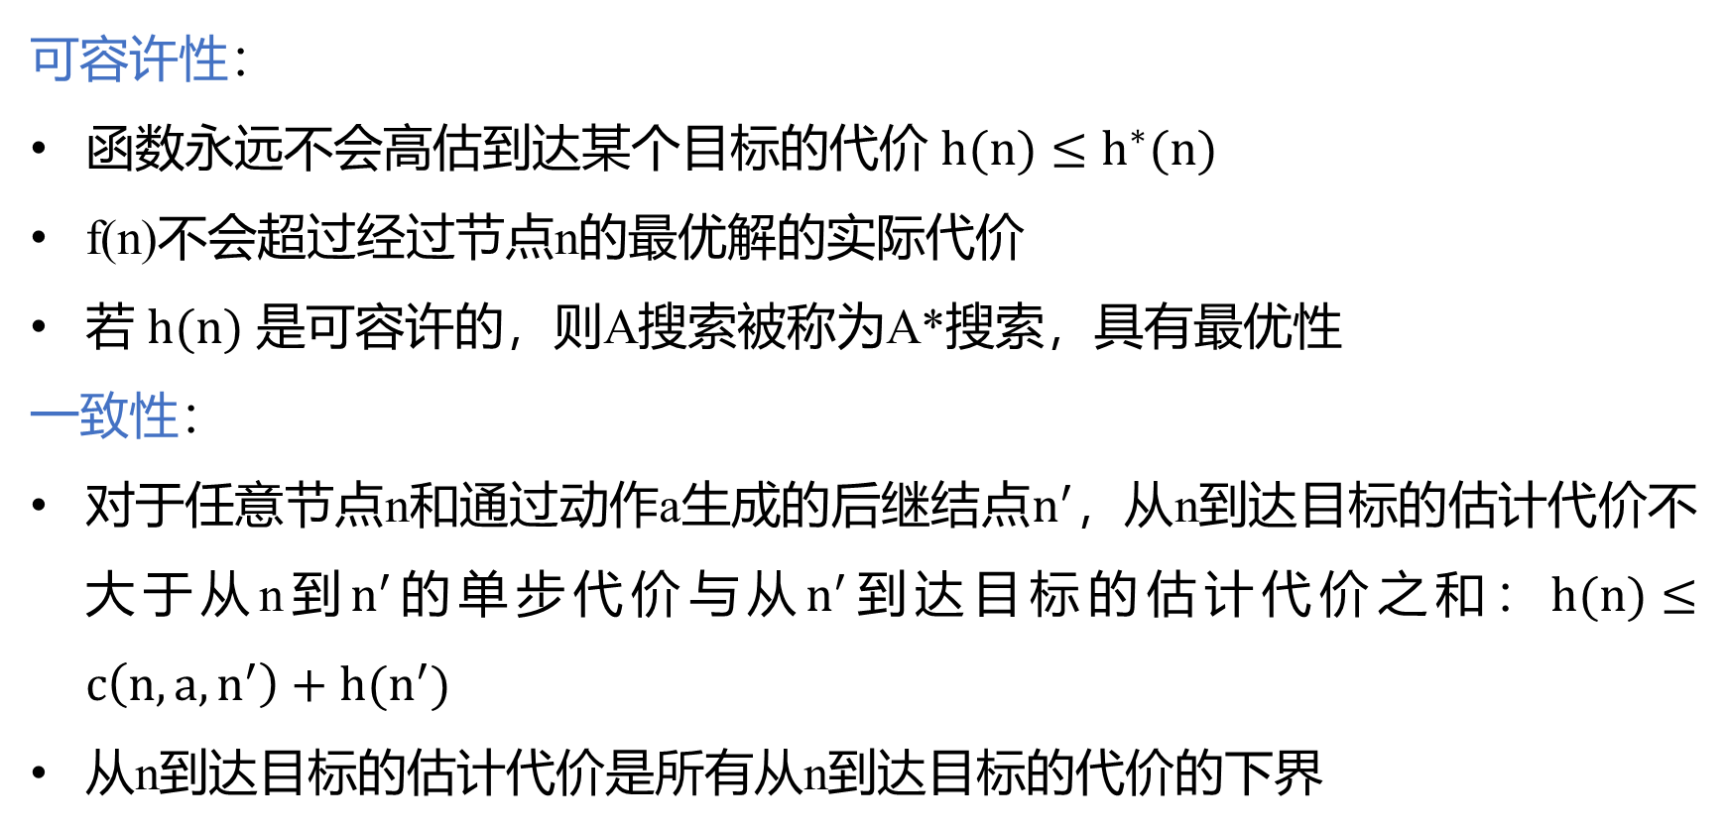
2
A*搜索
可容许性：
函数永远不会高估到达某个目标的代价 $h(n)≤h^{∗}(n)$
f(n)不会超过经过节点n的最优解的实际代价
若 $h(n)$ 是可容许的，则A搜索被称为A*搜索，具有最优性
一致性：
对于任意节点n和通过动作a生成的后继结点$n^{′}$，从n到达目标的估计代价不大于从n到$n^{′}$的单步代价与从$n^{′}$到达目标的估计代价之和：$h(n)≤{c\left(n,a,n^{′}\right)+h(n}^{′})$
从n到达目标的估计代价是所有从n到达目标的代价的下界
Notes:
一致肯定可容许，反之不成立
如果使用一致的启发式函数，算法第一次到达某个状态时，他就在一条最优路径上，
因此我们永远不需要将某个状态重复添加到边界中，也不必更改reached中的条目

Slide 18
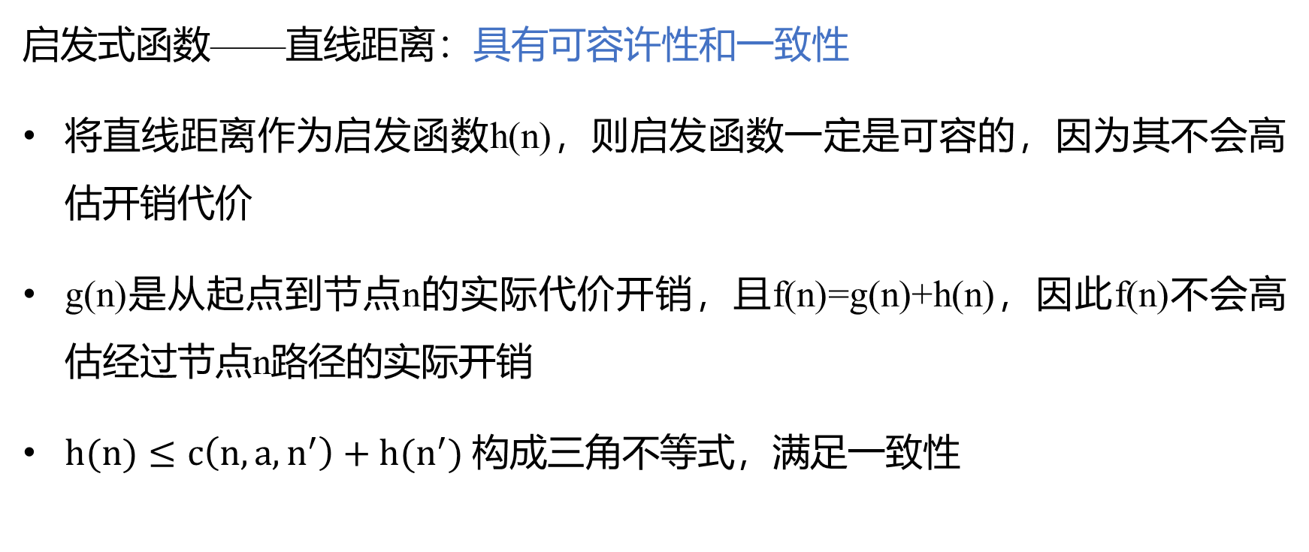
2
A*搜索
启发式函数——直线距离：具有可容许性和一致性
将直线距离作为启发函数h(n)，则启发函数一定是可容的，因为其不会高估开销代价
g(n)是从起点到节点n的实际代价开销，且f(n)=g(n)+h(n)，因此f(n)不会高估经过节点n路径的实际开销
$h(n)≤{c\left(n,a,n^{′}\right)+h(n}^{′})$ 构成三角不等式，满足一致性

Slide 19
3
内存受限搜索
递归最佳优先搜索
模拟最佳优先搜索，但仅使用线性空间
f_limit：从历史扩展节点得到的最优备选路径的 f 值
若当前节点的 f 值超过了f_limit，递归将回到备选路径上
递归回溯时，用当前节点的子节点的最佳f值替换更新当前节点的f值，能记住遗忘的最佳子节点，用于决定以后是否需要重新扩展该子树

Slide 20
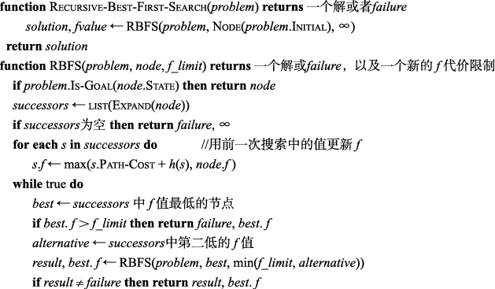
3
内存受限搜索
递归最佳优先搜索

Slide 21
3
内存受限搜索

Slide 22
3
内存受限搜索
Notes:
f-limit 任意当前节点的祖先节点可以得到的最优值

Slide 23
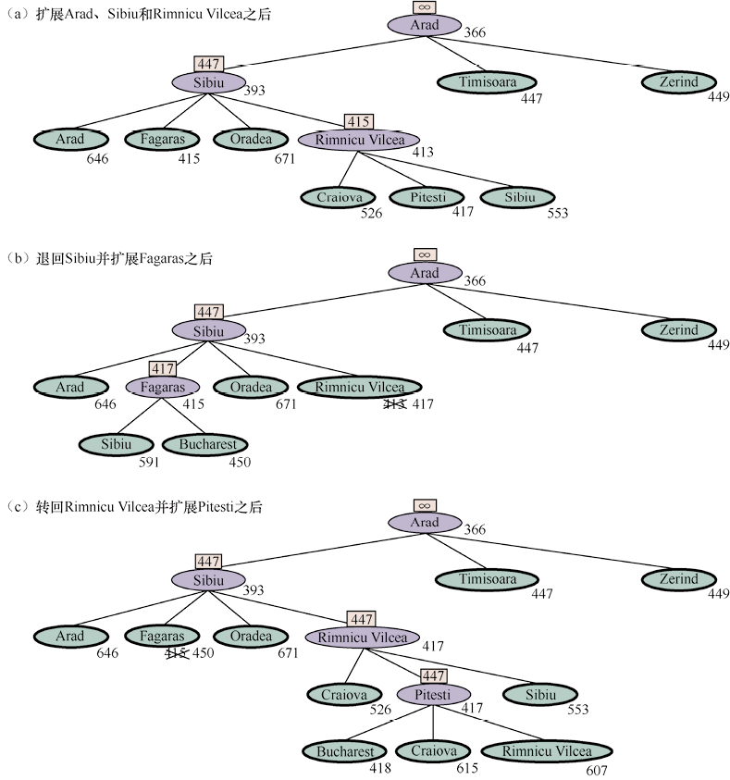
3
内存受限搜索

Slide 24
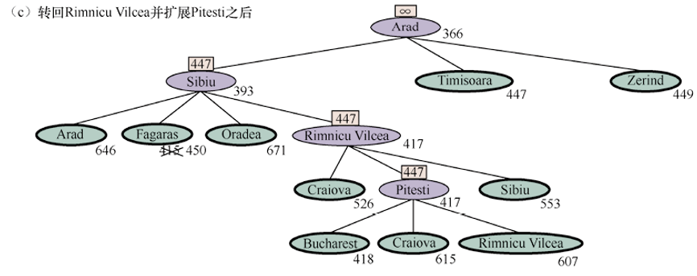
3
内存受限搜索

Slide 25
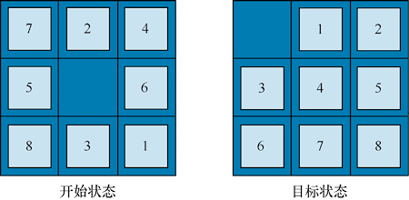
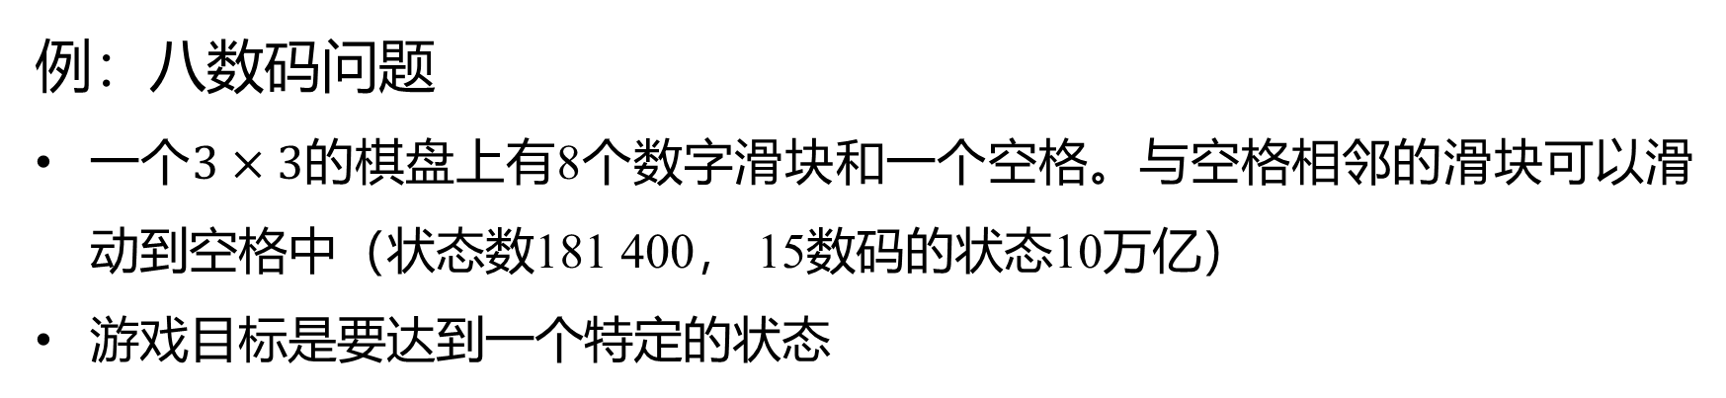
4
启发式函数
例：八数码问题
一个$3×3$的棋盘上有8个数字滑块和一个空格。与空格相邻的滑块可以滑动到空格中（状态数181 400， 15数码的状态10万亿）
游戏目标是要达到一个特定的状态
Notes:
八数码可达状态181 400
15数码状态10万亿个
需要启发式函数指导搜索算法尽快找到目标，不同的启发式函数会导致不同的求解性能

Slide 26
4
启发式函数
两个常用的启发式函数
h1=不在位的滑块数（8）
h2=所有滑块到其目标位置的Manhattan距离和（18）
h1和h2均为可容许的，但求解性能不同（最优解26）

Slide 27
4
启发式函数
启发式函数的准确性
描述启发式函数质量的方法：有效分支因子 b*
若A*算法的解路径长度为d，生成结点数为N，则b*是深度为d的均衡搜索树生成N+1个节点的有效分支因子，满足1+b*+b*²+…+b*^{d}=N+1
b*越小越好（N越小越好），最好情况为1
目标：设计启发式函数，使得b*尽可能的小
Notes:
以合理的计算代价求解相当大的问题

Slide 28
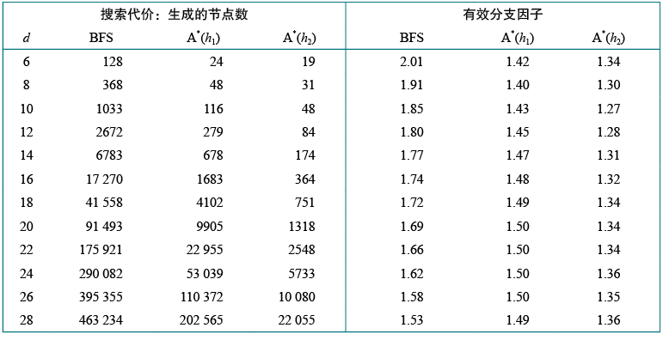
4
启发式函数

Slide 29
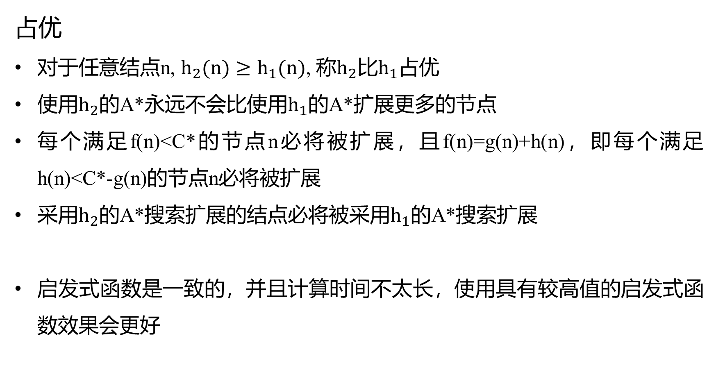
4
启发式函数
占优
对于任意结点n, $h_{2}(n)≥h_{1}(n)$, 称$h_{2}$比$h_{1}$占优
使用$h_{2}$的A*永远不会比使用$h_{1}$的A*扩展更多的节点
每个满足f(n)<C*的节点n必将被扩展，且f(n)=g(n)+h(n)，即每个满足h(n)<C*-g(n)的节点n必将被扩展
采用$h_{2}$的A*搜索扩展的结点必将被采用$h_{1}$的A*搜索扩展
启发式函数是一致的，并且计算时间不太长，使用具有较高值的启发式函数效果会更好
Notes:
H1和h2至少一样大
通常情况下，只要启发式函数是一致的，会更好
最优解代价C*并且计算时间不太长，使用具有较高值的启发式函数效果

Slide 30
4
启发式函数
从松弛问题出发设计启发式函数
松弛问题：减少动作限制的问题
八数码问题中，若允许滑块任意移动位置，而不只是移动到相邻位置，则h1是最短解的准确长度
八数码问题中，若允许滑块向任意方向移动，甚至移动到被其它滑块占据的位置，则h2是最短解的准确长度

Slide 31
4
启发式函数
原问题与松弛问题的关联
减少动作限制导致状态空间图中边可能增加，故减少动作限制的松弛问题的状态空间图是原问题的状态空间图的超图
原问题的最优解是松弛问题的候选解，未必是松弛问题的最优解
松弛问题由于增加的边可能导致捷径，可能存在更好的解
松弛问题的最优解代价可以用作设计原问题的一个可容许的启发式函数

Slide 32
4
启发式函数
例：八数码问题的松弛问题
原问题：如果方格X与方格Y相邻，且Y是空格，那么滑块可以从方格X移动到方格Y
三个松弛问题：
如果方格X与方格Y相邻，那么滑块可以从方格X移动到方格Y
如果方格Y是空格，那么滑块可以从方格X移动到方格Y
滑块可以从方格X移动到方格Y

Slide 33

4
启发式函数
新的启发式函数的构造：
可容许的启发式集合h_{1,}h_{2,} h_{3…}可以求解同一个问题，但差别不明显
h_{1,}h_{2,} h₃…均可容许，则h可容许
h 比h_{1,}h_{2,} h₃…均占优

Slide 34
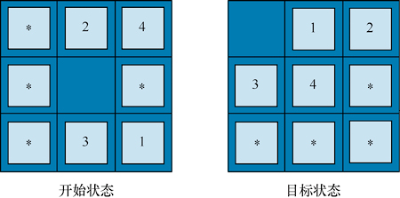
4
启发式函数
利用子问题的最优解代价设计启发式函数
Notes:
子问题的最优解代价 是完整问题的 一个下界

Slide 35
4
启发式函数
基于模式数据库设计启发式函数
对所有可能的子问题实例存储解代价，建立模式数据库
对于原问题的每个完备状态，通过在模式数据库中查找相应的子问题，返回子问题的最优解代价作为启发式函数值
每个数据库对应一个可容许的启发式函数h_{DB}
可以通过max设计新的可容许的启发式函数
不同子问题如果定义了不相交模式数据库，则启发式函数相加仍是可容许的

Slide 36
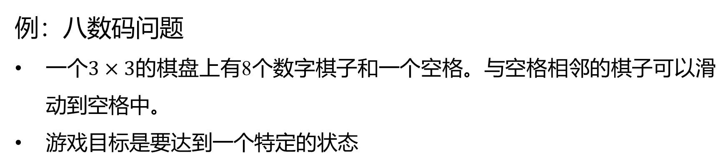
5
A*搜索实例
例：八数码问题
一个$3×3$的棋盘上有8个数字棋子和一个空格。与空格相邻的棋子可以滑动到空格中。
游戏目标是要达到一个特定的状态
4
3
1
1
2
5
2
3
4
5
6
7
8
6
7
8
初始状态
目标状态

Slide 37
5
A*搜索实例
例：八数码问题
评估函数f(n)=g(n)+h(n)
g(n)表示结点n目前经过的移动次数，即其在搜索树中的深度h(n)表示每个数字棋子与目标位置的距离之和，满足可采纳性和一致性
4
3
1
1
2
5
2
3
4
5
6
7
8
6
7
8
初始状态
目标状态

Slide 38
5
A*搜索实例
4
3
1
0
7
7
1
2
5
2
3
4
5
6
7
8
6
7
8

Slide 39
5
A*搜索实例
4
3
1
0
7
7
1
2
5
2
3
4
5
6
7
8
6
7
8
3
1
1
6
7
4
3
1
1
8
9
4
3
1
1
8
9
4
5
2
6
5
2
5
2
6
7
8
7
8
6
7
8

Slide 40
5
A*搜索实例
4
3
1
0
7
7
1
2
5
2
3
4
5
6
7
8
6
7
8
3
1
1
6
7
4
3
1
1
8
9
4
3
1
1
8
9
4
5
2
6
5
2
5
2
6
7
8
7
8
6
7
8
3
1
2
5
7
4
5
2
6
7
8

Slide 41
5
A*搜索实例
4
3
1
0
7
7
1
2
5
2
3
4
5
6
7
8
6
7
8
3
1
1
6
7
4
3
1
1
8
9
4
3
1
1
8
9
4
5
2
6
5
2
5
2
6
7
8
7
8
6
7
8
3
1
2
5
7
4
5
2
6
7
8
3
5
1
3
6
9
3
1
3
4
7
4
2
4
5
2
6
7
8
6
7
8

Slide 42
5
A*搜索实例
3
1
3
4
7
1
2
3
4
5
4
5
2
6
7
8
6
7
8
3
1
2
4
3
7
4
5
6
7
8

Slide 43
5
A*搜索实例
3
1
3
4
7
1
2
3
4
5
4
5
2
6
7
8
6
7
8
3
1
2
4
3
7
4
5
6
7
8
3
1
2
54
9
3
1
2
52
7
4
5
8
4
5
6
7
6
7
8

Slide 44
5
A*搜索实例
3
1
3
4
7
1
2
3
4
5
4
5
2
6
7
8
6
7
8
3
1
2
4
3
7
4
5
6
7
8
3
1
2
54
9
3
1
2
52
7
4
5
8
4
5
6
7
6
7
8
3
2
6
3
9
3
1
2
6
3
9
3
1
2
6
1
7
4
1
5
4
7
5
4
5
6
7
8
6
8
6
7
8

Slide 45
5
A*搜索实例
3
1
3
4
7
1
2
3
4
5
4
5
2
6
7
8
6
7
8
3
1
2
4
3
7
4
5
6
7
8
3
1
2
7
2
9
3
1
2
54
9
3
1
2
52
7
6
4
5
4
5
8
4
5
7
8
6
7
6
7
8
3
2
6
3
9
3
1
2
6
3
9
3
1
2
6
1
7
1
2
7
0
7
4
1
5
4
7
5
4
5
3
4
5
6
7
8
6
8
6
7
8
6
7
8

